Slide 1
Занимательная информатика

Slide 3
Основные устройства компьютера:
М…нитор

Slide 4
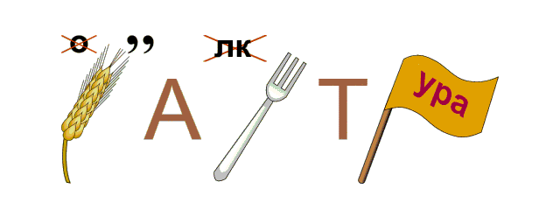
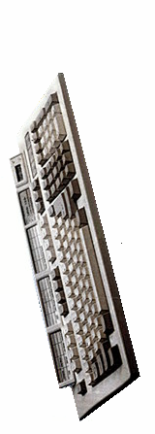
Основные устройства компьютера:
Кл…виатура

Slide 5
Основные устройства компьютера:
,,,
М…шь
ы

Slide 6
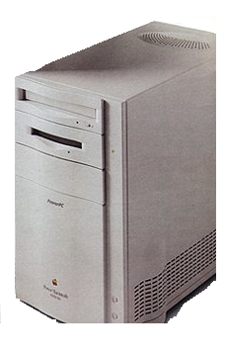
Основные устройства компьютера:
С…стемный блок

Slide 7
Основные устройства компьютера:
М…нитор
Кл…виатура
С…стемный блок
М…шь

